Slide 1
Foresattemøte for vg2
Malvik videregående skole
Notes:
Hei og velkommen til foresattemøte for Vg2 på Malvik videregående skole.
Jeg heter cb og er rektor her på skolen.

Slide 2
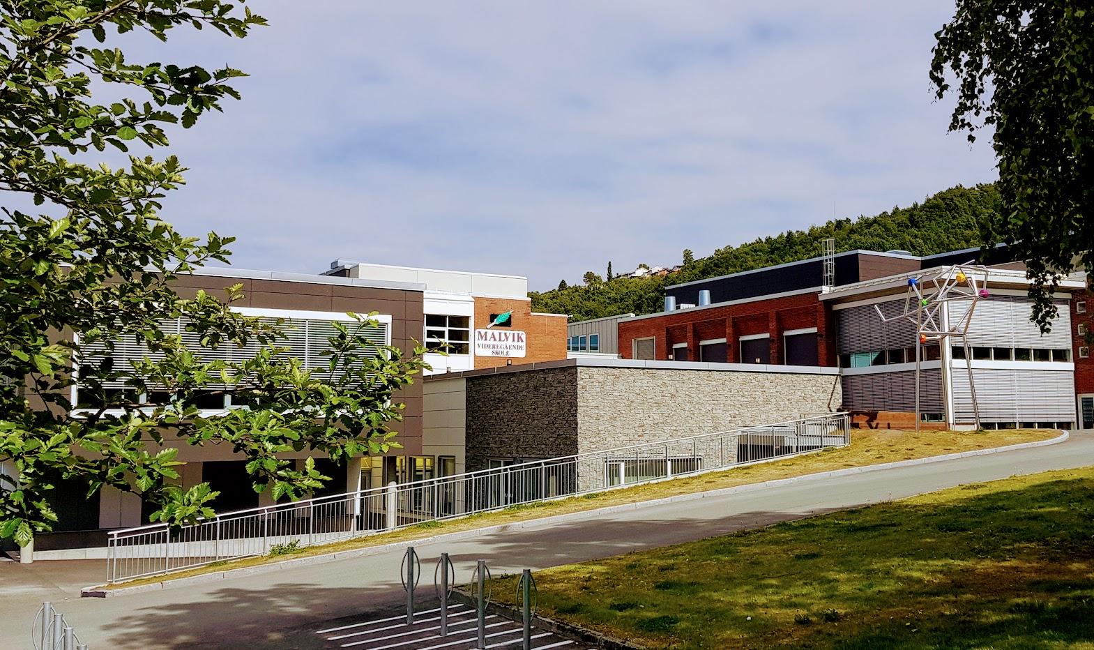
PROGRAM
Velkommen og presentasjon
Skolemiljø
Russegrupper
Fraværsregler
Visma InSchool
Klassevis samling YF
Fagvalg SF
Klassevis samling SF
Notes:
Program for møte i dag
Begynner felles her i kantina, før vi deler oss opp klassevis med kontaktlærer
Først en kort presentasjon av noen sentrale ansatte og litt om skolen og vår visjon
Si noe om oppstart og skolemiljø
Russegrupper
Forklare fraværsregler på vgs
Visma InSchool
YF deles opp klassevis med kontaktlærer
Så får SF noe info om fagvalg
SF deles opp klassevis

Slide 3
Presentasjon
Skolens ledelse | Rektor Fagleder Fagleder Fagleder Fagleder Fagleder | Christian Bauer Tone Eidsmo Arne Gran Ingunn Aasen Børresen Per-Otto Larsen Kjersti Walseth
Elevtjenesten IKT-ansvarlig | Rådgiver Rådgiver OT-rådgiver Rus-team Helsesykepleier PPT/ Psykolog | Hilde Breiskalbakken (ST/ID) Nina Ekle (EL/HO) Runar Nervik Runar Nervik, Stein Brovold Anette Raita, Veronica Simonsen Camilla Ingdal Hansen Ingeborg Gurine Kraft Christina Meland Mæhre Trine Hedengran Julie Aasan Salater Stein Brovold Hansen

Slide 4
Vår visjon
Vi skaper de tryggeste rammene for best læring og utvikling
På Malvik vgs skal alle kunne si:
«I dag har jeg blitt sett, blitt hørt og fått utnyttet mitt potensial»
Våre verdier Felleskap – Mestring - Kunnskap
Notes:
Vi er litt over 100 ansatte og litt over halvparten jobber med ‘vanlig’ undervisning, det som dere kanskje tenker når vi snakker om skole. Ca en fjerdedel av de ansatte jobber med elever som får tilrettelagt opplæring på avdelingene for arbeidslivs- og hverdagslivstrening, vi har et ressursteam som sørger for opplæring til ungdommer som er barnevernsystemet og vi har ansatte for drift, renhold, kontor, ikt.
Et stort spenn. Det som er felles for oss alle er at vi er her for ungdommene.
Og Vår visjon er at ‘Vi skaper de tryggeste rammene… osv
Våre Verdier fellesskap, mestring og kunnskap beskriver hvordan vi er, hva som er viktig for oss og hjelper oss til å nå vår visjon:
Vi jobber i og legger til rette for et trygt og profesjonelt læringsfellesskap
Vi ønsker at alle skal oppleve mestring ut ifra egne forutsetninger
Vi er opptatt av nysgjerrighet og utvikling for varig kunnskap
Visjonen skaper forventninger, stiller krav til oss og utfordrer oss – og det er bra. Det er vår visjon og alle som jobber på skolen skal bidra til å skape de tryggeste rammene for best læring og utvikling.

Slide 5
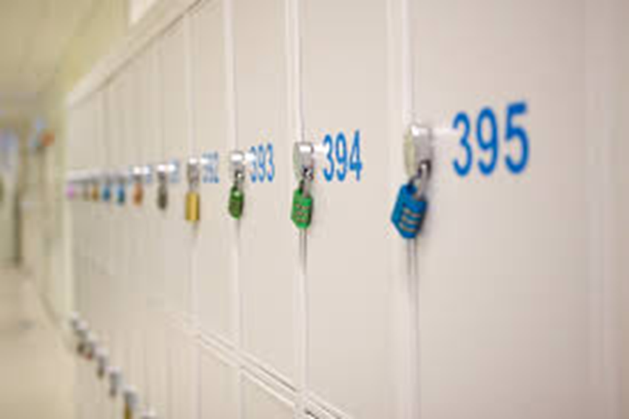
skolestart
  Yrkesfag:
  Oppstartsamtaler kontaktlærer – elev/foresatt
  Bli kjent på skolen og i klassen
  Studiespesialiserende og Idrett:
  Samlet oppstart
  Makkerskapsordning, klassekart
Notes:
På YF har vi hatt oppstartssamtaler med elev/ foresatt på 1. skoledag
ST og ID har hatt samlet oppstart
De første dager gikk med på å komme i gang, jobbe med relasjoner elev-elev og elev-lærer, ta ut bøker, osv
Vi bruker Makkerskapsordning dvs elevene får tildelt en makker og en makkergruppe og det roteres etter tre uker, bli bedre kjent med flere i klassen
Bruker også klassekart

Slide 6
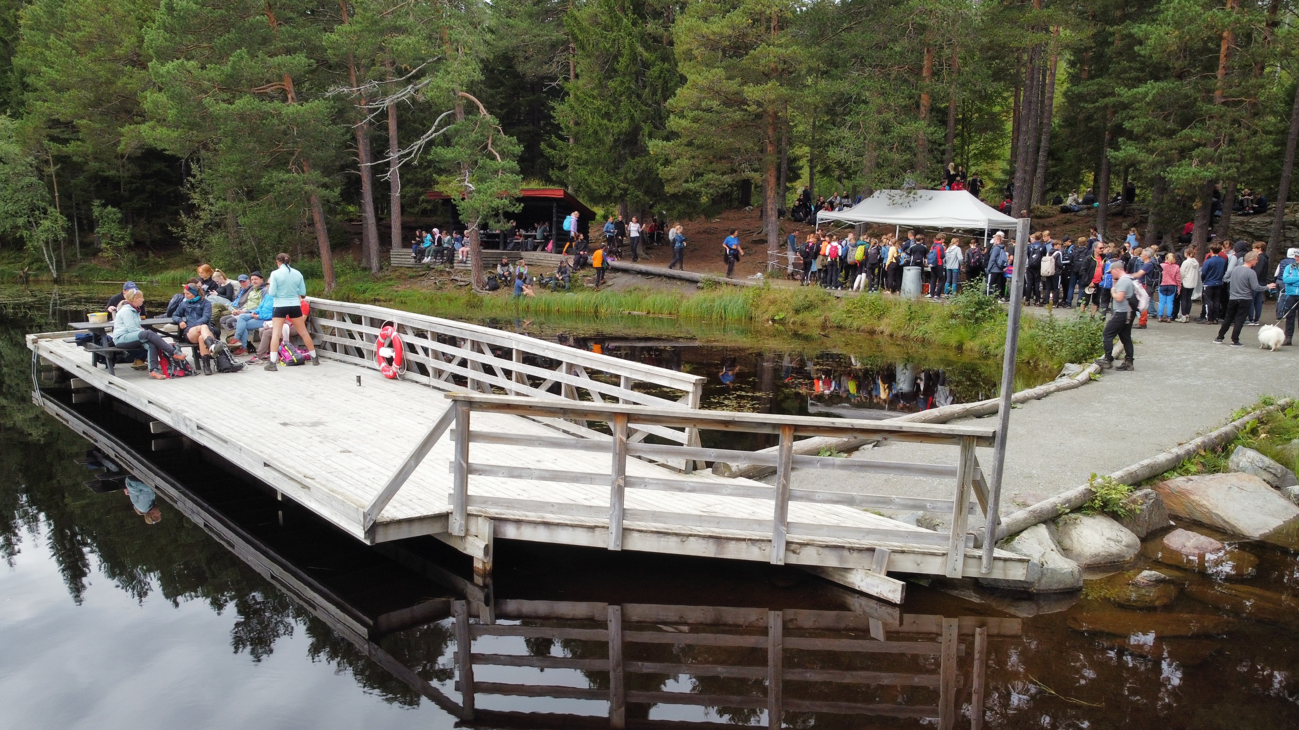
Aktivitetsdag
Notes:
Vi har en aktivitetsdag i oppstarten, det har vi gjennomført forrige uke torsdag. Fantastisk dag. Skolen har gjort det i de siste 20 år – med avbrudd i pandemien og i fjor var det dårlig vær. Det er idrett som organiserer det, trinnene går forskjellige løyper og hovedfokus er relasjonsbygging med noe faglig innhold.
Vg1: Jervskogen-Stavsjøen
Vg2: Sekkhølet-Stavsjøen
Vg3: Hønstad-Hasetkammen-Stavsjøen
Pluss noe alternativ tilbud på Stavsjøen
Kjempefin dag

Slide 7
Retten til et trygt og godt skolemiljø
§12-2
Alle elevar har rett til eit trygt og godt skolemiljø som fremjar helse, inkludering, trivsel og læring.
§12-3 Nulltoleranse
Skolen skal ikkje godta krenkjande oppførsel, som til dømes mobbing, vald, diskriminering og trakassering.
Notes:
Alle elever har en lovfestet rett til et trygt og godt skolemiljø.
I fjor kom en ny opplæringslov, det heter nå ikke lenger kapittel 9A det har blitt kapittel 12
12-2 alle elever har rett …
12-3 Nulltoleranse til krenkende oppførsel

Slide 8
§12-4 Aktivitetsplikten
Plikt til å:
følge med
gripe inn
melde fra
undersøke
sette inn tiltak
at årsaken til elevens utrygghet eller mistrivsel er forhold som er skjedd utenfor skolens område, begrenser ikke skolens aktivitetsplikt så lenge elevens opplevelse av skolemiljøet påvirkes negativt av det. Dette er blant annet aktuelt i forbindelse med digital mobbing, der krenkelser typisk kan skje utenom skoletiden
Notes:
Paragraf 12-4 Beskriver aktivitetsplikten - alle som jobber på en skole har plikt…
Viktig å merke seg at … utenfor skolens område …

Slide 9

Hva gjør du om du ikke har det greit på skolen?
Snakk med en voksen du stoler på!
Dersom du mistenker at noen andre ikke har det greit på skolen?
Notes:
Elevenes ansvar – snakk med elevene om det.

Slide 10
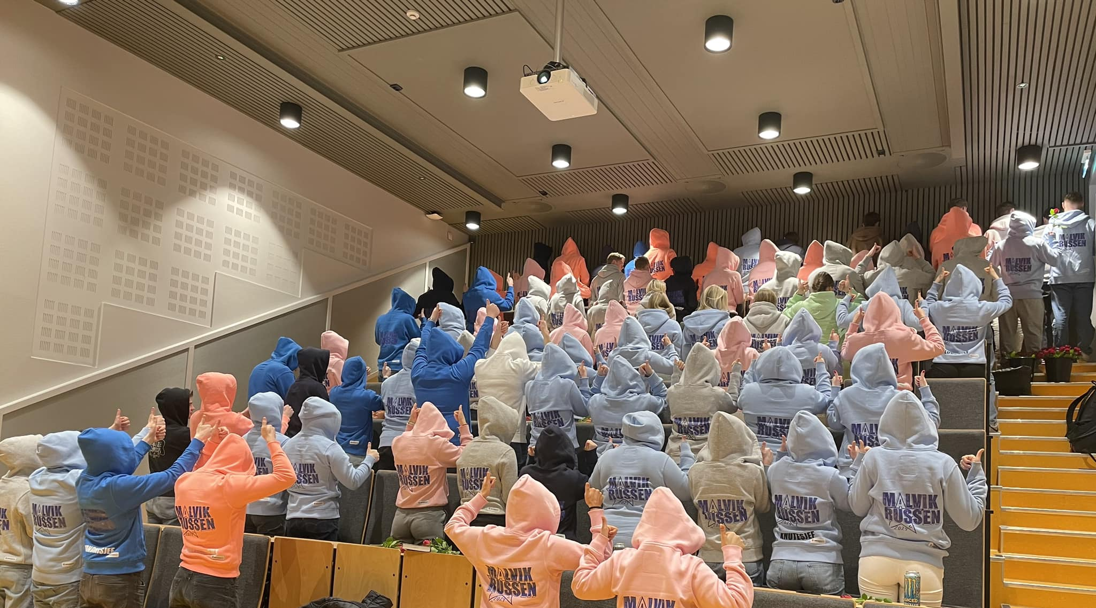
RUSSEgrupper
Starter tidlig
Mye tid og oppmerksomhet på vg1 og vg2
Inkludering
Ønsker èn samlet Malvikruss
Notes:
Så vil jeg si noen ord om russegrupper.
Det tar mye tid og oppmerksomhet
Det er fint for veldig mange og så er det alltid noen som ikke få lov til å være med – og det er utrolig tøff
Vi ønsker en samlet Malvikruss, en stor gruppe – alle er med
Og da trenger vi hjelp fra dere, det får vi ikke til alene.
Snakk med ungdommen deres om russetid og viktigheten av inkludering.

Slide 11
FRAVÆR
Fraværsreglementet (TRFK)
Fraværsgrense 10%
  Mer enn 10% fravær i et fag – ikke standpunktkarakter i faget eller halvårsvurdering med karakter i slutten av skoleåret.
  Eleven skal få varsel i god tid om hen står i fare for å ikke få karakter på grunn av fravær
  Eleven kan levere egenmelding for fravær som skyldes sykdom opp til fraværsgrensen. Eleven når fraværsgrensen når helserelatert fravær og udokumentert fravær til sammen har nådd ti 10%.
  Ytterligere helserelatert fravær må dokumenteres fra helsepersonell
Ingen permisjon til ferie i videregående skole
Notes:
Vi har en fraværsgrensem på 10%. Med mer enn 10% fravær i et fag så får man ikke standpunktkarakter i faget.
Eleven skal få varsel i god tid at det er fare for ikke å få karakter pga fravær
Alt fravær teller i utgangspunktet til 10% fraværet. Udokumentert fravær, altså skulk, teller med, helserelatert fravær teller også. Og her det noe nytt fra 1. august i år.
Eleven kan levere egenmelding for sykdom, kan også levere dokumentasjon fra lege, men frem til 10% grensen har det ikke noe betydning om det er egenmelding eller dokumentasjon fra helsepersonell.
Over 10% må man levere dokumentasjon ellers får man ikke karakter.

Slide 12
FRAVÆR
Dokumentert fravær som ikke regnes som fravær
  Fravær på grunn av en rettighet de har etter opplæringsloven
  Eksempelvis: rådgivning, utredning PPT, elevrådsarbeid
Dokumentert fravær som kan unntas fraværsgrensa
  velferdsforhold, lovpålagt oppmøte, tillitsvalgt, politisk arbeid, hjelpearbeid, representasjon på nasjonalt eller internasjonalt nivå
  Andre religiøse høytidsdager enn de offentlige helligdagene (2 dager)
  Deler av trafikkopplæringen (klasse B)
    Sikkerhetskurs på bane (4timer) og veg (9 timer), teoretisk og praktisk førerprøve
Notes:
Noe fravær regnes ikke som fravær, hvis bort pga rettighet etter opplæringsloven
Dokumentert fravær som er på vitnemål, men teller ikke til fraværsgrensen

Slide 13
VISMA INSCHOOL
Elevenes timeplan
Fravær
Termin 1 og termin 2/ standpunktkarakterer
Anmerkninger
Notes:
Per-Otto

Slide 14
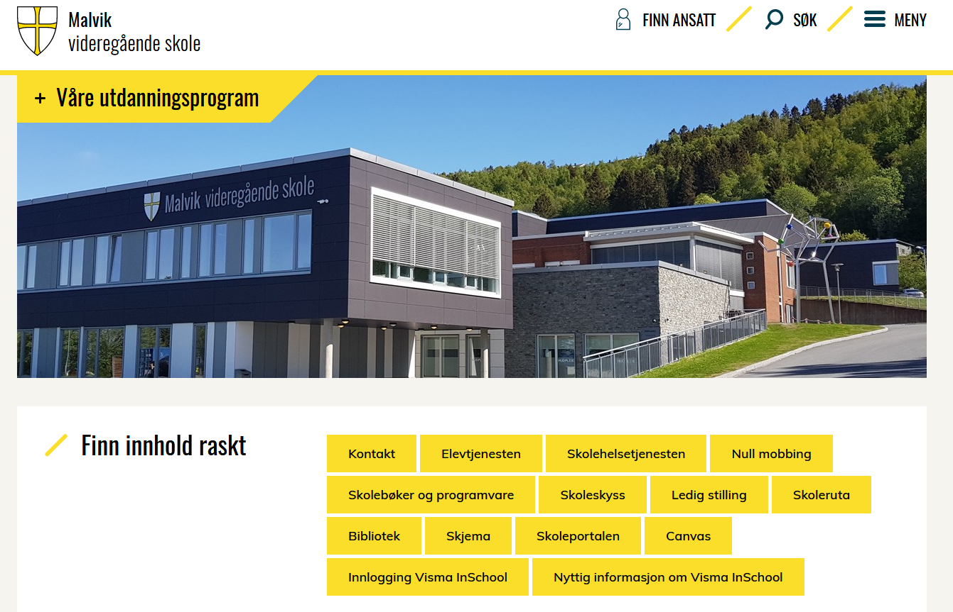
VISMA INSCHOOL
FORELDRETILGANG
Skolens hjemmeside
Notes:
Per-Otto

Slide 15
Visma inschool
Foresatte og kontaktpersoner for elever over 18år
Foresatte med foreldreansvar mister automatisk tilgang til VIS idet barnet blir 18 år.
Elever over 18 år kan etter samtykke tillate skolen å gi foresatte eller andre kontaktpersoner tilgang til VIS. I slike tilfeller må disse registreres manuelt av skolen.
Samtykkeerklæring kan bli tilsendt av faglærere
Notes:
Per-Otto

Slide 16
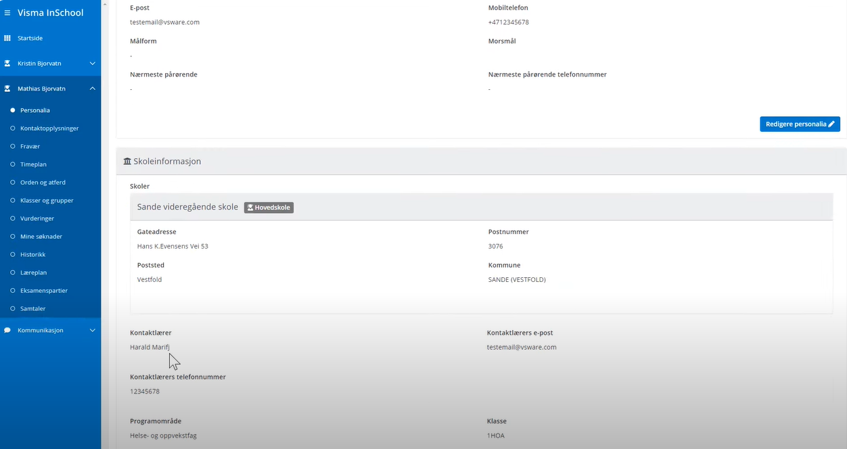
Notes:
Oppdaterer info under menypunktet "Personalia"

Slide 17
Klassevis samling - Yrkesfag
2AU Arne Næverdal Rom 0073
2EE Jan Morten Sørgård Rom 0071
2HUA Andrea-Yvonne Lund Rom 1065
2HUB Ellen Birgitte Tryti Rom 1064
2HE Nina Hopmo Rom 1063
Notes:
Per-Otto

Slide 18
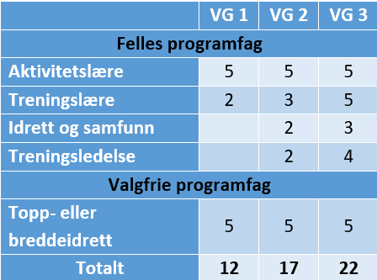
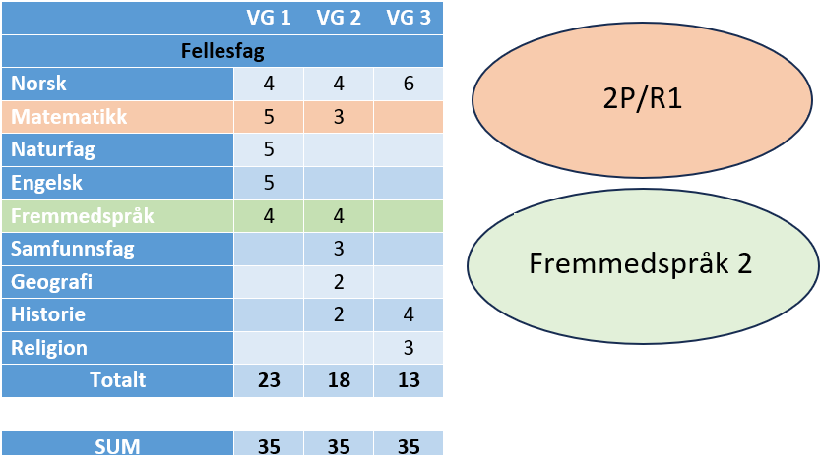
UTDANNINGSPROGRAM IDRETTSFAG

Slide 19
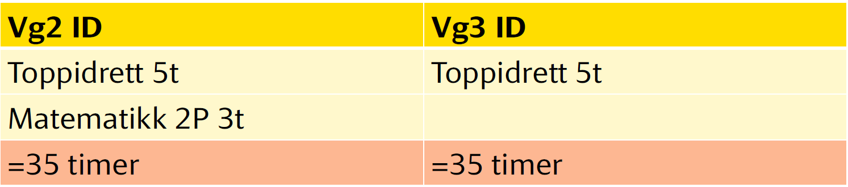
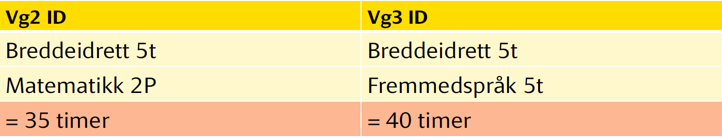
Fagvalg idrett
Notes:
Arne

Slide 20
Fagvalg
Studiespesialiserende Vg2:
Fortsetter med fremmedspråk 2 + matematikk R1/2P + 3 fag til
Ellers viktig -
2 programfag fra samme programområde over 2 år
Notes:
Tone

Slide 21
ELEV 1 STUDIESPES.
 | Programområde for språk, samfunnsfag og økonomi
VG2 ST | Engelsk 1 5 t | Sosialantro-pologi 5 t | Psykologi 1 5 t | Matematikk 2P 3 t
VG3 ST | Engelsk 2 5 t | Sosial-kunnskap 5 t | Historie og filosofi 1 5 t
 | 2 fag over 2 år
Notes:
Tone

Slide 22
ELEV 2 STUDIESPES.
 | Programområde for realfag
Vg 2 ST | R1 – matematikk 5 t | Kjemi 1 5 t | Engelsk 5 t | + 1 5 timers-fag
Vg 3 ST | R2 – matematikk 5 t | Kjemi 2 5 t | Fysikk 2 5 t
 | 2 fag over 2 år
Notes:
Tone

Slide 23
Nyttige nettadresser:
    https://utdanning.no/
    http://skolenettet.ls.no/
    http://www.malvik.vgs.no/
    http://vilbli.no
    http://samordnaopptak.no
Notes:
Tone

Slide 24

Ved spørsmål om videre studier
– ta kontakt med rådgiver
Notes:
Tone

Slide 25
Klassevis samling
2STA Malin Berge Rom 2094
2STB Steinar Sæter Rom 2093
2ID Knut Lorvik Rom 2095
Notes:
Tone

